Slide 1
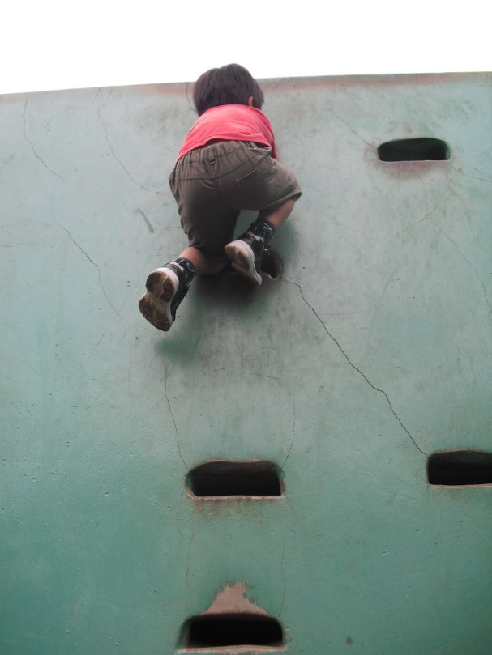
見える・わかる・広がる
Invisible barrier Clear
壁を超えるチーム

Slide 2
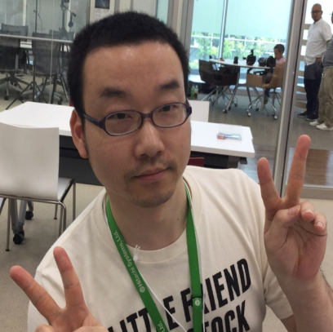
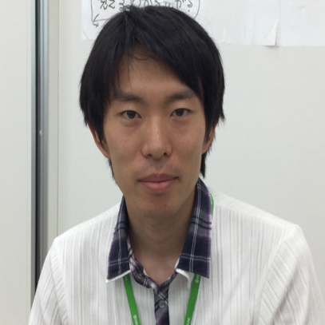
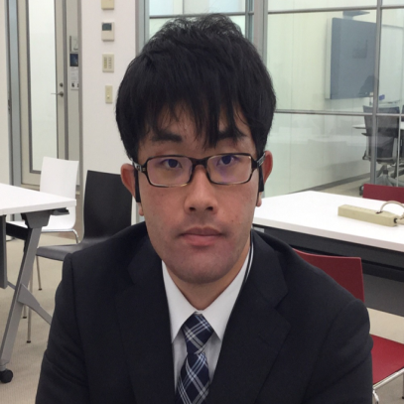
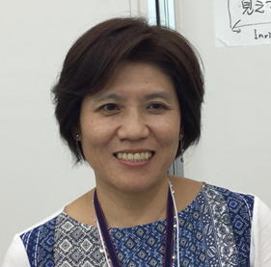
壁を超えるチーム
メンバー紹介
エンジニア：かい＆ふくひろ
プレゼンター：朝岡
プレゼン企画・作成：やい

Slide 3
見ることによって
情報の多くを得ています。

Slide 4
しかし、
見えないことは、
何も出来ないこと？？？

Slide 5
音や手触り、匂いなど
見えないことを補える

Slide 6
Sunngeki STORY
・学校で自主学習中
・中々理解が深めれない
・天の声「これを使ってみなさい」
・「なんじゃ、こりゃ」
・でも画面に変わる
・「わかやすくなったぁ～！」

Slide 7
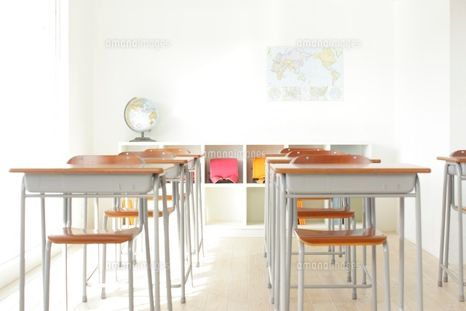

Slide 8
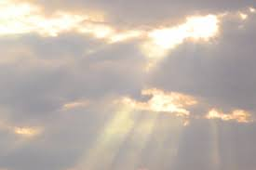

Slide 9
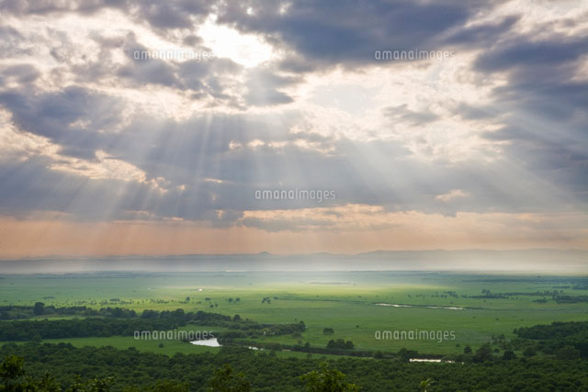

Slide 10


Slide 11
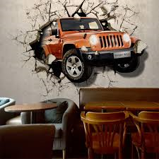

Slide 12
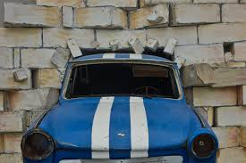

Slide 13
